Slide 1

La Biblia (βιβλία)
Ministerio YHWH
Para cosas grandes en grandes cosas.

Slide 2

UNO
¿Qué significa la Palabra Biblia?
La palabra Biblia proviene del griego “Biblíon” y su significado traducido es “Libros o Rollos”.

Slide 3
DOS
¿Qué es la Biblia?
La Biblia es la Palabra de Dios revelada a la humanidad (Ex 31:18, 32:16), su autor es Dios mismo y su interprete El Espíritu Santo (2 Sa 23:2; 2 Pe 1:21). Su tema principal es la redención del hombre por medio de Jesucristo (Jn 3:16). Pero también es útil para enseñar, exhortar, corregir e instruir en justicia y verdad al hombre (2 Ti 3:16).

Slide 4
TRES
¿Quién escribió la Biblia?
La Biblia fue escrita por 40 personas escogidas y preparadas por Dios en diferentes épocas y lugares. Sus autores fueron reyes, príncipes, poetas, profetas, pastores, sacerdotes, doctores y otros simplemente fueron pescadores. Fue completada en un periodo aproximadamente de 1600 años y escrita en 3 idiomas diferentes. Pero a pesar de sus distintos escritores, ocupaciones e idiomas, de vivir en lugares y tiempos diferentes, todos los libros de la Biblia muestran una unidad y fue la inspiración divina dada por El Espíritu Santo a cada uno de sus autores (2 Sa 23:2).

Slide 5
CUATRO
¿Como está dividida la Biblia?
La Biblia está dividida en Antiguo Testamento y Nuevo Testamento. La palabra “Testamento” tiene como significado “Pacto” o “Alianza“, haciendo referencia a los pactos de Dios con su Pueblo escogido (Ex 19:5-6) y con Su Hijo Jesucristo (Mt 26:26-28). El Antiguo Testamento narra la preparación de la Salvación (Jr 31:31-34). Mientras que el Nuevo Testamento muestra la manifestación de la Salvación por medio de Jesucristo (He 13:20). Por otra parte estos dos pactos dividieron los tiempos de la humanidad en “antes de Cristo” (a.C.) y “después de Cristo” (d.C.).

Slide 6
CINCO
¿Cuántos libros tiene la Biblia?
La Biblia tiene en total 66 libros, 39 del Antiguo Testamento y 27 del Nuevo Testamento. Los 39 libros del Antiguo Testamento están compuestos por 5 libros del Pentateuco, 12 libros históricos, 5 poéticos, 5 de profetas mayores y 12 de profetas menores. Mientras que los 27 libros del Nuevo Testamento están formados por 4 evangelios, 1 libro histórico, 13 cartas paulinas, 8 cartas generales y 1 libro profético.

Slide 7
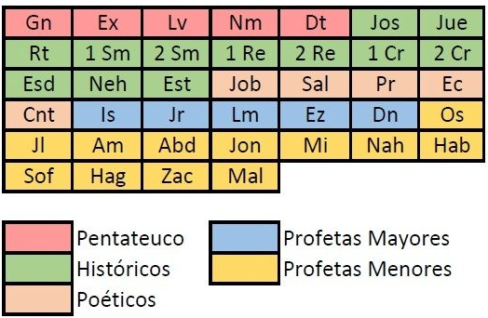
SEIS
¿Cuáles son los libros de la Biblia?
Antiguo Testamento (39 Libros)

Slide 8
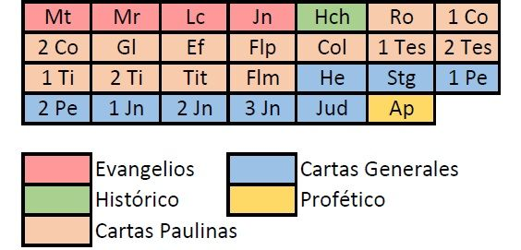
SEIS
¿Cuáles son los libros de la Biblia?
Nuevo Testamento (27 Libros)

Slide 9
SIETE
¿Cuántos capítulos tiene la Biblia?
La Biblia contiene un total de 1.189 capítulos. Formada por 929 capítulos en el Antiguo Testamento y 260 en el Nuevo Testamento.

Slide 10
OCHO
¿Cuántos versículos tiene la Biblia?
La Biblia está formada por un total de 31.102 versículos entre el Antiguo y Nuevo Testamento.

Slide 11
NUEVE
¿Cuál es el Libro más largo de la Biblia?
El libro más largo de la Biblia es Salmos con 150 capítulos.

Slide 12
DIEZ
¿Cuál es el Libro más corto de la Biblia?
El libro más corto de la Biblia es la Segunda Carta de Juan con 13 versículos en un único capitulo.

Slide 13
ONCE
¿Cuál es el Capitulo más largo de la Biblia?
El Salmo 119 es el capitulo más largo de la Biblia con 176 versículos.

Slide 14
DOCE
¿Cuál es el Capitulo mas corto de la Biblia?
El Salmo 117 es el capitulo más corto de la Biblia con únicamente 2 versículos.

Slide 15
TRECE
¿Cual es el Versículo más largo de la Biblia?
El Versículo 9 del capitulo 8 del Libro de Ester es el más largo de la Biblia con 80 palabras en la Versión RVA 1960 (Est 8:9).

Slide 16
CATORCE
¿Cual es el Versículo más corto de la Biblia?
El Versículo 13 del capitulo 20 del Libro de Exodo es el mas corto de la la Biblia con 9 letras en la Versión RVA 1960
(Ex 20:13).

Slide 17
QUINCE
¿En qué idioma se escribió la Biblia?
La Biblia fue escrita en tres idiomas, hebreo, arameo y griego. Por lo tanto, los Primeros 39 libros del Antiguo Testamento fueron escritos principalmente para los Judíos en hebreo y algunos pasajes en arameo. También fue traducido al griego 100 años antes de Jesucristo. Mientras que los 27 libros del Nuevo Testamento fueron escritos principalmente para los Gentiles en griego, el idioma comúnmente hablado por los gentiles a través del Imperio Romano.

Slide 18
¿Por qué leer la Biblia?
La Biblia además de ser una Biblioteca compuesta por diferentes libros, también son las instrucciones de Dios para el Camino de la Salvación del hombre.

Slide 19
¿Cómo empezar a leer la Biblia?
Se recomienda es comenzar por el Nuevo Testamento en los Evangelios. La Palabra Evangelio significa “Buenas Nuevas” y habla acerca de la Manifestación de la Salvación escrita por los profetas del Antiguo Testamento y cumplida en Jesucristo.

Slide 20
¿Cómo entender la Biblia?
Orando para que Dios revele su palabra a nosotros (Jr 33:3). en ella están escritos misterios que solo Dios revela por medio de su Espíritu (1 Co 2:14). Dios es Espíritu, por lo tanto es el único que conoce y puede hablar al espíritu del hombre (1 Co 2:10-11; Jn 4:24). Otro consejo para entender la Biblia es apartarnos del mal y tener un corazón humilde para aceptar su palabra (1 Co 2:9), como está escrito en Proverbios 1:7 “El principio de la sabiduría es el temor de Jehová, Los insensatos desprecian la sabiduría y la enseñanza”. En conclusión, con un corazón lleno de resentimiento, egoísmo, maldad y paradigmas nunca le será revelado la Palabra de Dios (Stg 4:6; Sal 138:6; Pr 3:34).

Slide 21
Dios los bendiga
Ministerio YHWH
Para cosas grandes en grandes cosas.

